Slide 1
Báo cáo đồ án tốt nghiệp
ĐỀ TÀI
QUẢN LÝ SIÊU THỊ - PHÂN HỆ BÁN HÀNG VÀ QUẢN LÝ ĐƠN HÀNG
Cán bộ hướng dẫn:GVC Nguyễn Thị Hiền
Sinh viên thực hiện: Tạ Văn Nam
Chuyên nghành: CNPM13

Slide 2
Nội dung báo cáo
Tổng quan đề tài
Sơ đồ phân rã chức năng và usecase hệ thống
Cơ sở dữ liệu hệ thống
Xây dựng thiết kế chi tiết hệ thống

Slide 3
Tổng quan đề tài
Lý do chọn đề tài
Mọi lĩnh vực đều được áp dụng công nghệ thông tin thì công việc quản lý cũng không nằm ngoài quy luật đó
Quản lý đơn giản, chính xác, hạn chế thất thoát. Công việc kinh doanh ổn định hơn
Giúp người quản lý tiết kiệm 80% thời gian công sức chi phí cho việc quản lý và bán hàng

Slide 4
Tổng quan đề tài
Mục đích của đề tài (phân hệ bán hang, quản lý đơn hàng)
Phân hệ bán hàng: giúp nhân viên bán hàng dễ dàng, nhanh chóng và chính xác. Tích hợp với máy quét mã vạch. Giúp tìm kiếm, bộ lọc hàng hóa theo loại hàng hóa, tra cứu thông tin hàng hóa như: giá bán, số lượng hàng còn trong kho, ảnh hàng hóa…. Cho phép triết khấu theo sản phẩm, theo khách hàng là thành viên của hệ thống, xuất hóa đơn bán hàng
Phân hệ quản lý đơn hàng: giúp nhân viên tạo đơn hàng cho khách hàng, xem danh sách các đơn hàng, tim kiếm, bộ lọc cho đơn hàng, xem danh sách các đơn trả hàng của khách hàng, thêm mới các đối tác vận chuyển, tạo đơn giao hàng, xem và tìm kiếm các đơn giao hàng

Slide 5
Tổng quan đề tài
Phạm vi và đối tượng sử dụng
Phạm vi: sử dụng trực tuyến online trên mạng
Đối tượng sử dụng: hệ thống được sử dụng bởi người quản trị, người quản lý, nhân viên bán hang, nhân viên thủ kho.

Slide 6
Tổng quan đề tài
Cơ sở lý thuyết
Để xây dựng được hệ thống quản lý siêu thị thì chúng ta cần sử dụng một số công nghệ phổ biến sau đây:
ASP.NET WEB API: không chỉ giúp phát triển hệ thống trên nền tảng web mà sau này chúng ta có thể dễ dàng xây dựng và phát triển trên nền tảng các thiết bị di đông (Mobile). Khi phát triển các ứng dựng trên di động ta chỉ cần gọi lại các api và xây dựng giao diện trên mobile giúp tiết kiệm rất nhiều thời gian.
AngularJS: là một framework dựa trên javascript rất phổ biến, giúp giao diện hệ thống có tính tương tác rất cao, tăng trải nghiệm cho người dùng
SQL Server 2014: lưu trữ lượng dữ liệu lớn và truy xuất dữ liệu cao.

Slide 7
Sơ đồ phân rã chức năng và Usecase

Slide 8
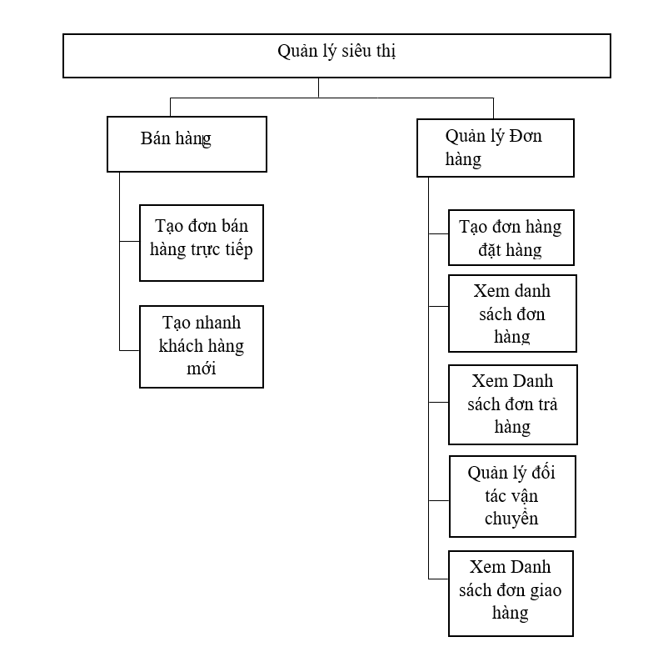
Sơ đồ phân rã chức năng

Slide 9
Yêu cầu phi chức năng
Giao diện đơn giản, dễ nhìn, dễ sử dụng, màu sắc tươi sáng
Tương thích với nhiều loại trình duyệt phổ biến
An toàn, bảo mật thông tin dữ liệu

Slide 10
Sơ đồ phân rã chức năng và Usecase
Tác nhân
Khách hàng
Nhân viên bán hàng
Nhân viên thủ kho
Người quản lý

Slide 11
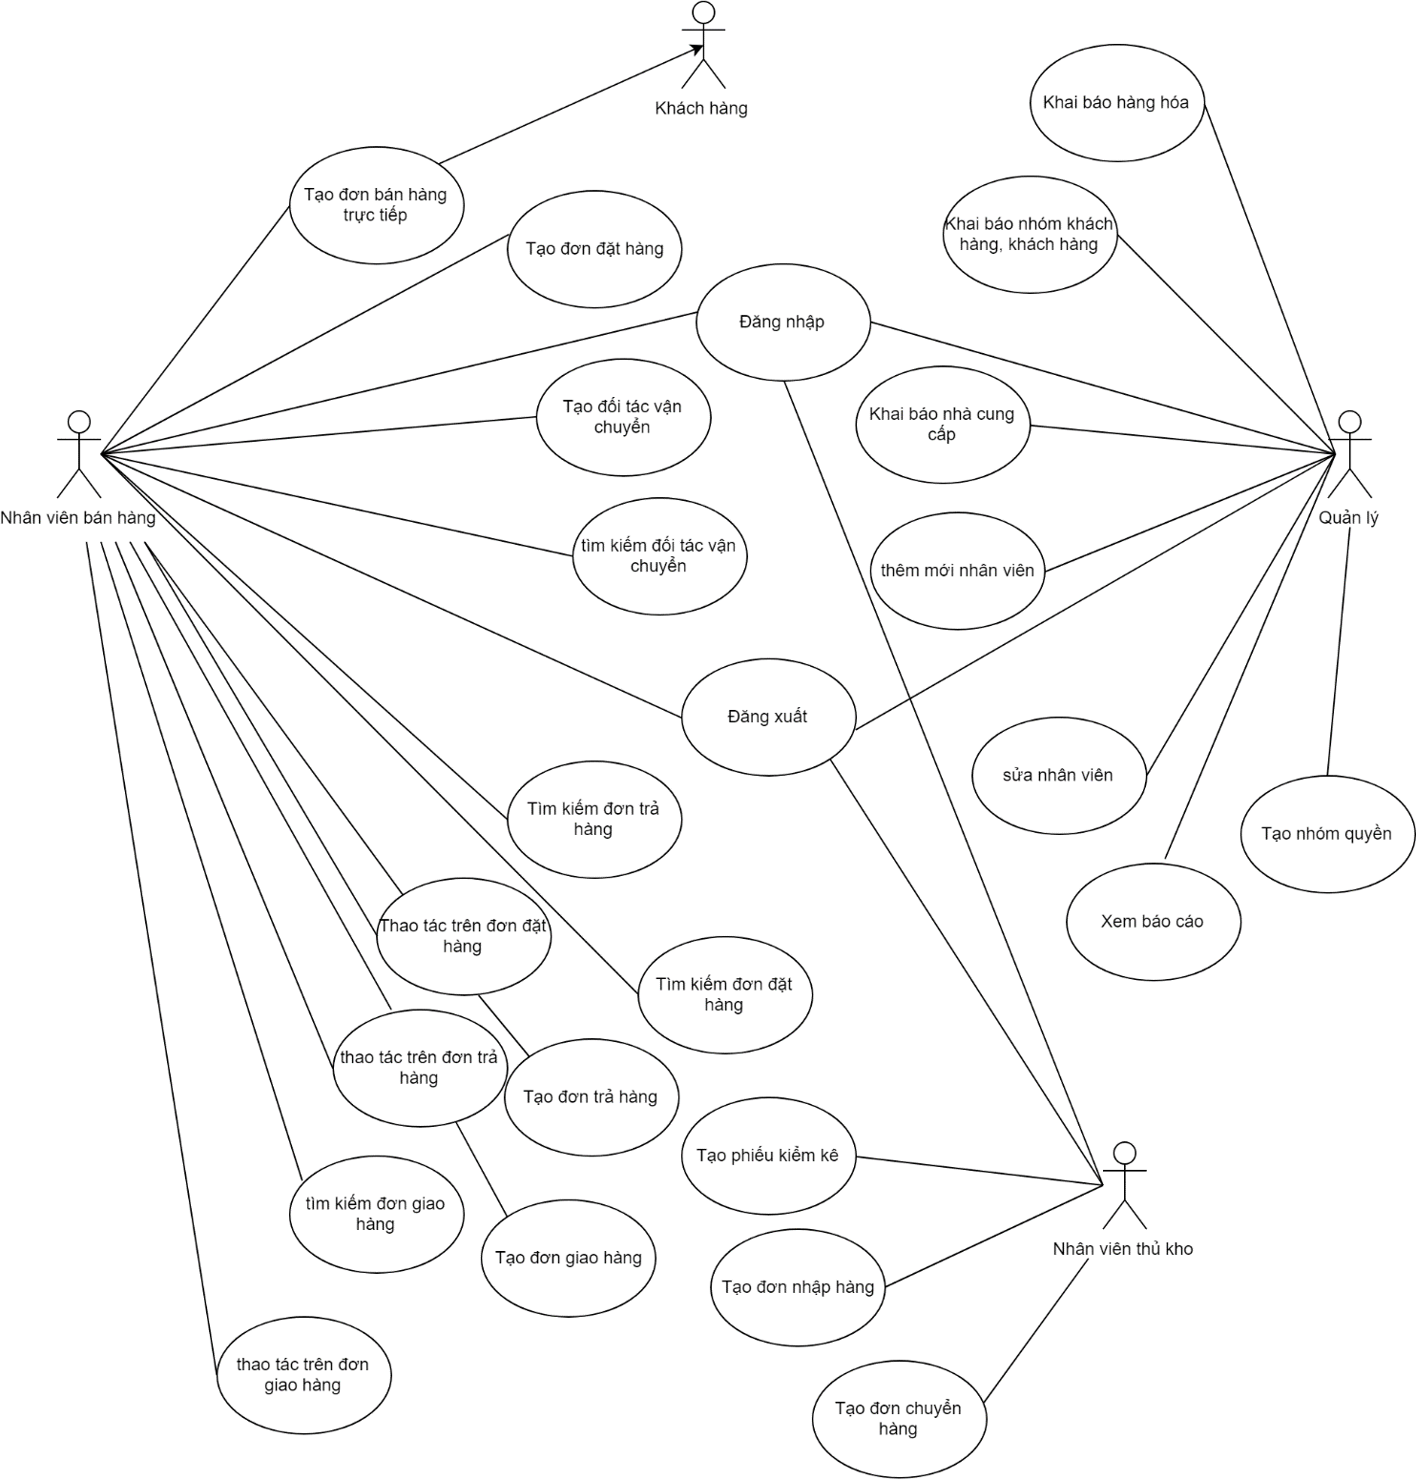
Sơ đồ usecase

Slide 12
Cơ sở dữ liệu hệ thống

Slide 13
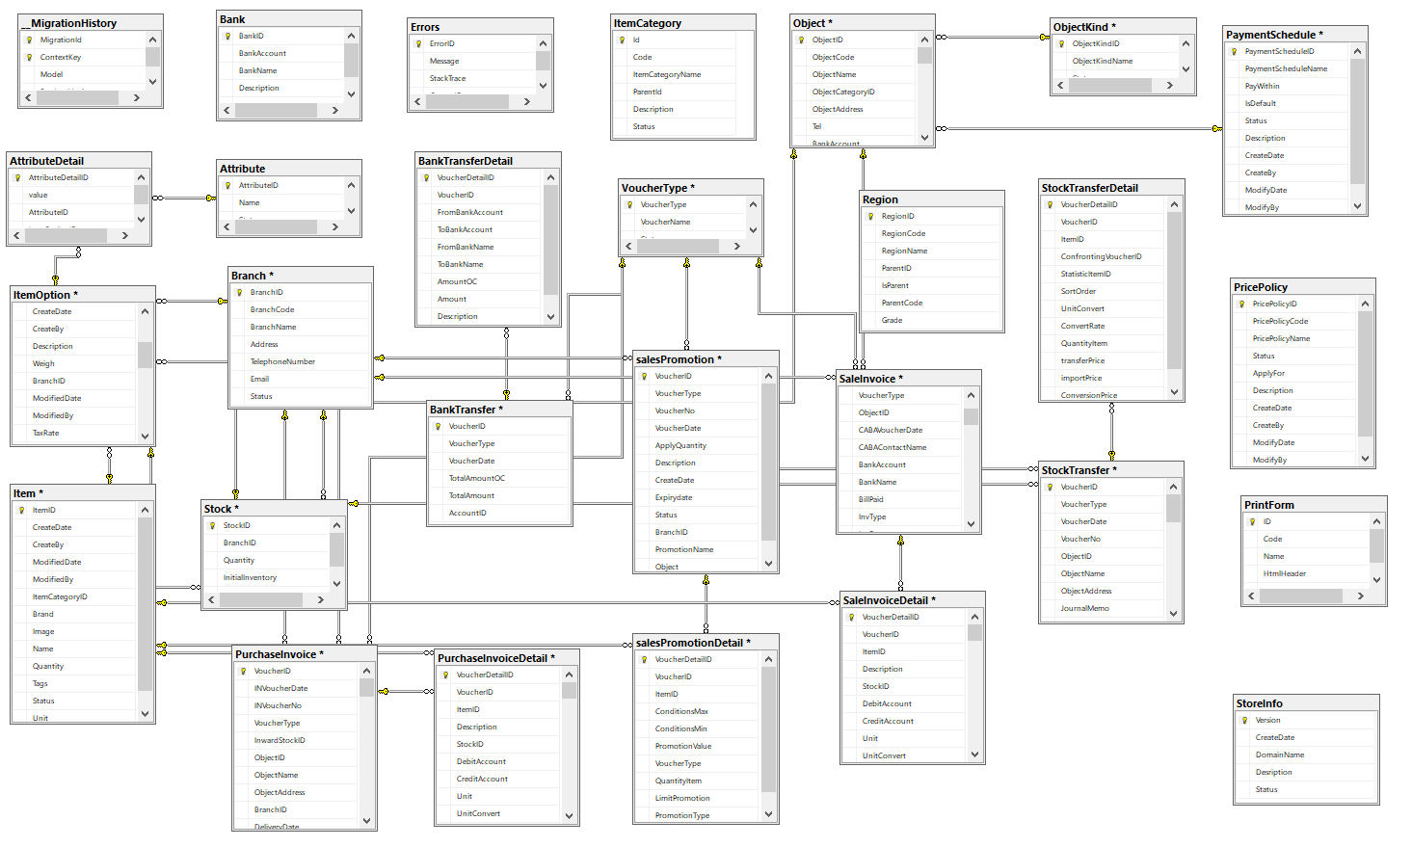
Mô hình diagram

Slide 14
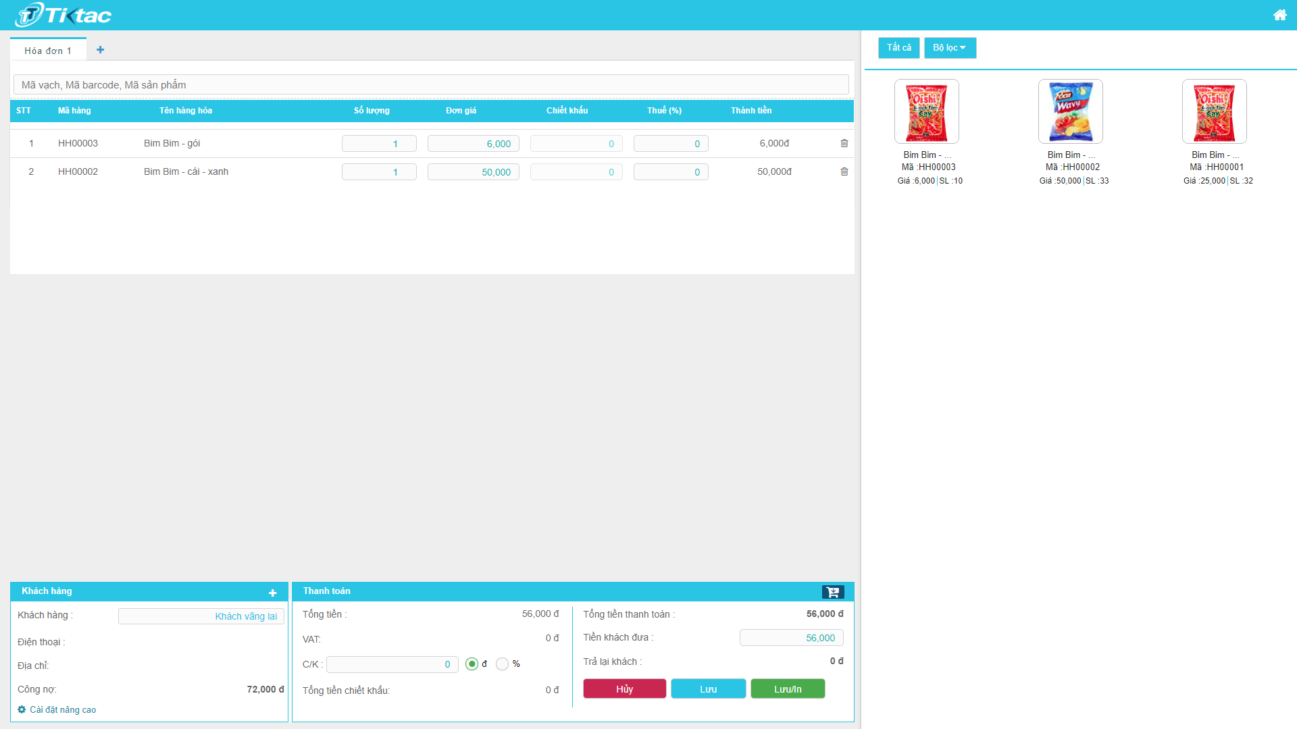
Xây dựng và thiết kế chi tiết hệ thống
Giao diện bán hàng trực tiếp(POS)

Slide 15
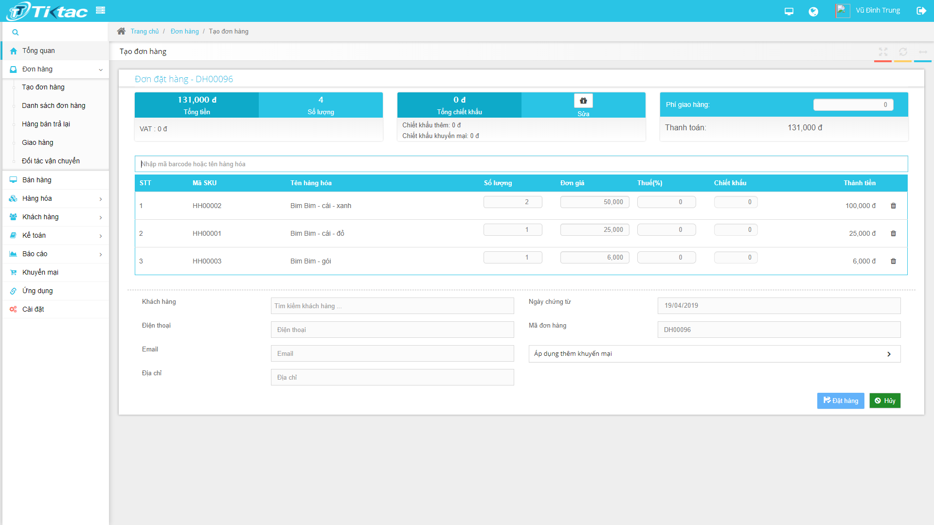
Xây dựng và thiết kế chi tiết hệ thống
Giao diện thêm mới đơn đặt hàng

